Slide 1
第12章运算符重载

Slide 2
本章内容
C++中，可以为类定义运算符，称为运算符重载。
恰当地使用运算符，可以简化代码的书写，改善代码的可读性。

Slide 3
使用运算符重载的示例
向量的运算
Class Vector;
Vector v1,v2;
Vector v3 = v1 + v2;
Vector v4 = V1 * V2
比较：
Vector v5 = v1.add(v2);
虚数、矩阵等函数等数学概念的运算，都可以通过重载运算符改善可读性

Slide 4
使用运算符重载的示例
定义IO输入输出
cout << “message”
比较：
System.out.println(“message”);
访问数据表
CustomerTable customers;
Customer c = customers[“C0001”];
比较：
Customer c = customers.findByPK(“C0001”);

Slide 5
运算符重载的极端
滥用
运算符重载确实是一个有用的工具，但他仅仅只是一种语法上的方便，是函数调用的另一种方式。
只有在能够使得代码更容易书写和阅读时，才考虑重载运算符
一个好的重载方案能够促进代码的书写和理解

Slide 6
运算符重载的语法
定义重载的运算符实际上是定义函数，只是该函数的名字是operator@，其中， @代表了被重载的运算符。
函数参数表中的参数的个数取决于两个因素：
运算符是一元的（一个参数）还是二元的（两个参数）
运算符被定义为全局函数（参数同上）还是成员函数（一元没有参数，二元一个参数）

Slide 7
运算符重载的语法
示例：
C12: OperatorOverloadingSyntax.cpp

Slide 8
可重载的运算符
C++中的大多数运算符都可以重载，但重载时有以下的限制：
不能使用C++中没有定义的运算符，比如试图将” **”定义为求幂。
不能改变运算符的优先级
不能改变运算符参数的个数
这些约束的目的是，尽可能保证运算符的语义，否则运算符将令人感到迷惑。

Slide 9
0510

Slide 10
可重载的一元运算符
可重载的一元运算符包括：
没有副作用的运算符：+ , - , & , !
有副作用的运算符：++(前缀和后缀), --(前缀和后缀)
示例：
C12:OverloadingUnaryOperators.cpp

Slide 11
可重载的一元运算符
参数和返回的形式
传(常数)引用
返回(常数)值
返回(常数)引用
示例中需要注意的内容：
有副作用的运算符与无副作用的运算符的区别
返回原值和返回新值的区别
成员运算符和非成员运算符的区别
前缀运算符和后缀运算符的区别

Slide 12
可重载的二元运算符
可重载的二元运算符包括：
创建了经修改的新值
+, -, *, /, % ,^, &, |, <<, >>
修改左值的值
+=, -=, *=, /=, %=, ^=, &=, |=, >>=, <<=
返回真/假的条件表达式
==, !=, <, >, <=, >=, &&, ||

Slide 13
可重载的二元运算符
示例：
C12:Integer.h
C12:Integer.cpp
C12:IntegerTest.cpp
C12:Byte.h
C12:ByteTest.cpp

Slide 14
operator==：Java中的对象相等
Java回顾：两个对象相等的含义是什么?
public class MyInteger{
private int i;
public MyInteger(int i){
this.i = i;
}
public boolean equals(Object o){
return ((MyInteger)o).i == this.i;
}
}

Slide 15
operator==：Java中的对象相等
public void testPrimaryEquals(){
int i=2, j=2;
assertTrue(i==j);
}
public void testObjectEquals1(){
MyInteger ii=new MyInteger(2), jj=new MyInteger(2);
assertTrue(ii==jj);
}
public void testObjectEquals2(){
MyInteger ii=new MyInteger(2);
MyInteger jj=ii;
assertTrue(ii==jj);
}
public void testObjectLogicalEquals(){
MyInteger ii=new MyInteger(2), jj=new MyInteger(2);
assertTrue(ii.equals(jj));
}

Slide 16
operator==：C++中的对象相等
class MyInteger
{
int i;
public:
MyInteger(int ii){
i = ii;
}
};
MyInteger m1(1);
MyInteger m2(1);
cout << (m1 == m2) << endl;
cout << (&m1 == &m2) << endl;

Slide 17
operator==：C++中的对象相等
class MyInteger
{
int i;
public:
MyInteger(int ii){
i = ii;
}
int operator==(const MyInteger& myI){
return i == myI.i;
}
};

Slide 18
重载操作符：参数和返回值的类型
对于任何函数参数，如果仅需要从参数中读而不需要改变，默认地应当作为const引用来传递。如果需要改变，则应该作为引用来传递。
返回值的类型取决于运算符的具体含义。如果使用该运算符的结果是产生一个新值，就需要产生一个作为返回值的新对象，这个对象通过传值的方式返回。否则返回引用。

Slide 19
重载操作符：参数和返回值
赋值运算总是会改变左值。为了使得赋值结果能够用于链式表达式，如(a=b=c),应该返回一个刚刚改变了的左值的引用。
对于逻辑运算符，返回一个int或bool类型的值。

Slide 20
重载操作符：参数和返回值
建议以常量方式返回
例如在二元操作符+的定义中，返回值被声明为常量，通过这种方式可以限制如下形式的没有意义的调用：
(a+b).g()
返回值优化
对于return Integer(left.i + right.i)，编译器将进行优化处理，直接将值创建在外部返回值的内存单元。

Slide 21
特殊操作符
Sample
int a = 1, b=2, I = 0;
i = (a += 2, a + b);
operator ,（逗号操作符）
当逗号出现在一个对象的左右，而该对象的类型是逗号操作符所支持的类型时，将调用逗号操作符。
示例：
C12:OverloadingOperatorComma.cpp

Slide 22
特殊操作符
Operator ->
当希望一个对象表现得像一个指针时，就需要用到该操作符，有时又称为smart pointer。
该操作符有一个限制：它必须返回一个指针或一个定义了 ->运算符的对象。
示例：
C12:SmartPointer.cpp
C12:NestedSmartPointer.cpp

Slide 23
特殊操作符
下标运算符[]
必须是成员函数并且只能接受一个参数
通常将返回值定义为引用类型这样就能写如下形式的代码：
Course OOP;
courses[‘oop’] = OOP;
new/delete运算符
在下一章(第13章)讨论

Slide 24
重载赋值运算符
赋值与构造函数的关系
示例：
C12:CopyingVsInitialization.cpp ⬅
在任何时候，构造一个对象的同时，如果使用一个”=”来初始化一个对象，无论等号右侧是什么，编译器都会寻找一个接受右边参数类型的构造函数对左边的值进行构造。

Slide 25
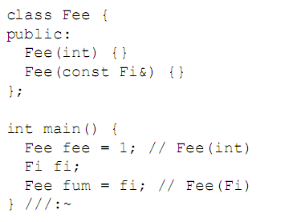
赋值与构造函数的关系

Slide 26

重载赋值运算符
等号与构造函数的关系
对于下面的代码：
执行第三行a=b时，会发生什么？
调用operator =

Slide 27
重载赋值运算符
示例：
C12:SimpleAssignment.cpp

Slide 28
重载赋值运算符
自动创建operator=
如果用户没有定义operator=，编译器将自动创建一个。
这个操作符的行为与自动创建的拷贝构造函数的行为类似
示例：
C12:AtomaticOperatorEquals.cpp

Slide 29
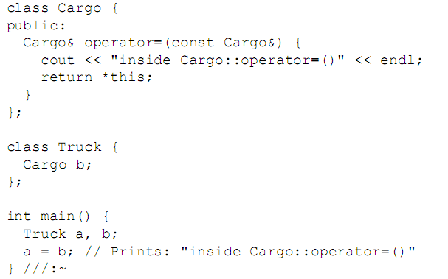
重载赋值运算符

Slide 30
自动类型转换
如果编译器看到一个表达式或者函数使用了一个不合适的类型，在可能的情况下（不丢失精度）将会执行一个自动类型转换。
如果希望重新定义类型转换的方式，可以定义特定的构造函数，或者重载运算符。

Slide 31
构造函数转换
示例：
C12:AutomaticTypeConversion.cpp
可以阻止通过构造函数进行的转换
C12:ExplicitKeyWord.cpp

Slide 32
运算符转换
第二种自动类型转换的方法是通过运算符重载。
C12: OperatorOverloadingConversion.cpp
C12:String1.cpp
C12:String2.cpp

Slide 33
自动类型转换潜在的问题
由于有多种类型转换的方式，可能存在冲突
C12:TypeConversionAmbiguity.cpp
存在多个类到同一种类型的转换时，发生冲突
C12:TypeConversionFanout.cpp

Slide 34
非成员运算符
在前面的例子中，有些是成员运算符，有些是非成员运算符。应该如何选择？
原则：如果没有什么差异，尽可能采用成员运算符
如果运算符的两侧可能是不同类型的对象，考虑到扩充的可能性，该运算符应该定义为非成员运算符。
例：
C12: IostreamOperatorOverloading.cpp

Slide 35
0517

Slide 36
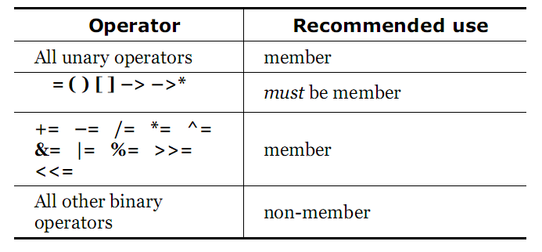
成员/非成员运算符
基本指导方针

Slide 37
重载运算符的限制
在可用的运算符集合里存在一些不能重载的运算符，这样的限制通常是出于安全的考虑：如果这些运算符被重载，将会造成危害或破坏机制，使得事情变得困难或混淆现有的习惯。
成员选择操作符：operator .
成员指针间接引用：operator .*
不能自定义运算符
不能改变运算符的优先级规则

Slide 38
小结
C++中，可以为类定义一个运算符，称为运算符重载
恰当地使用运算符，可以简化代码的书写，改善代码的可读性。
运算符重载的语法
参数个数、类型，返回值类型，成员运算符和非成员运算符
一些需特别注意的操作符重载
有无副作用
前后缀表达式
赋值运算
逻辑等于
自动类型转换

